Slide 1
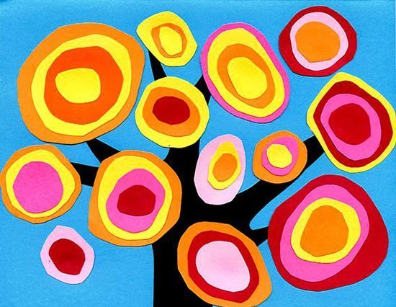
VITA COMUNE
3 MEDIA parte 1

Slide 2
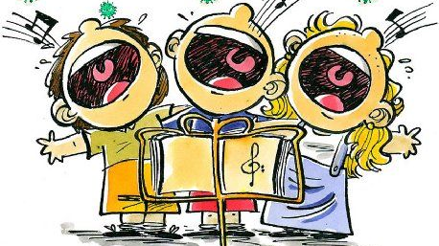

Slide 3
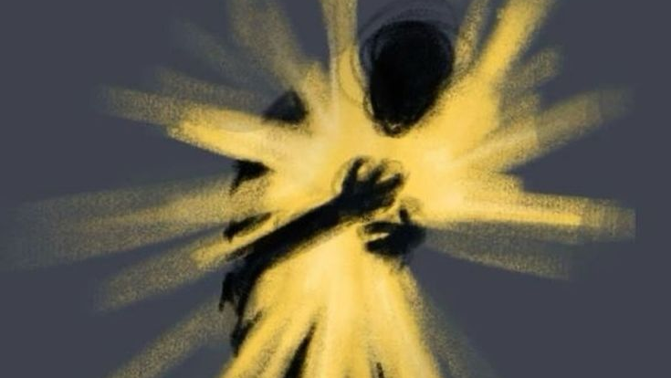

Slide 4
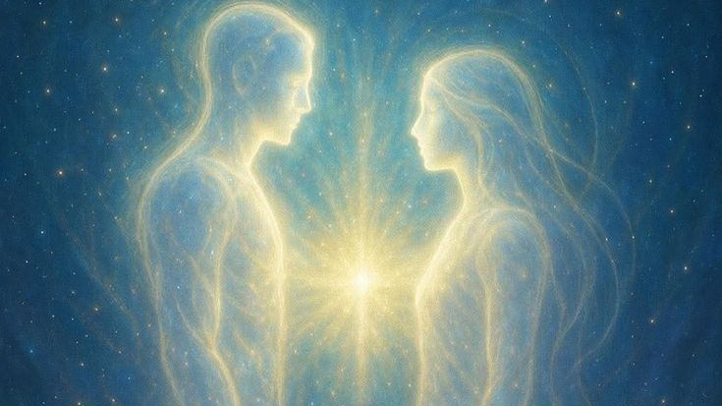

Slide 5
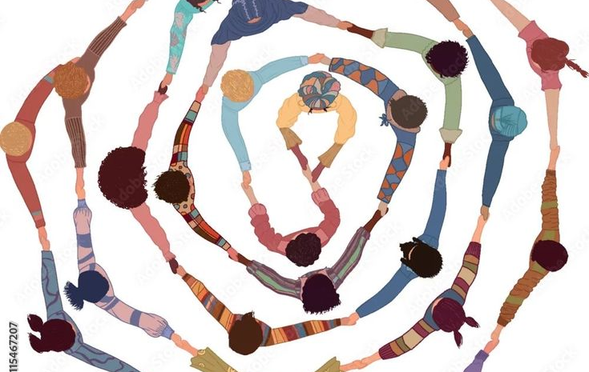

Slide 6
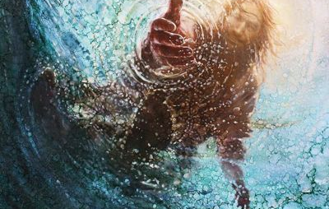
Tu sei mio Figlio che amo

Slide 7
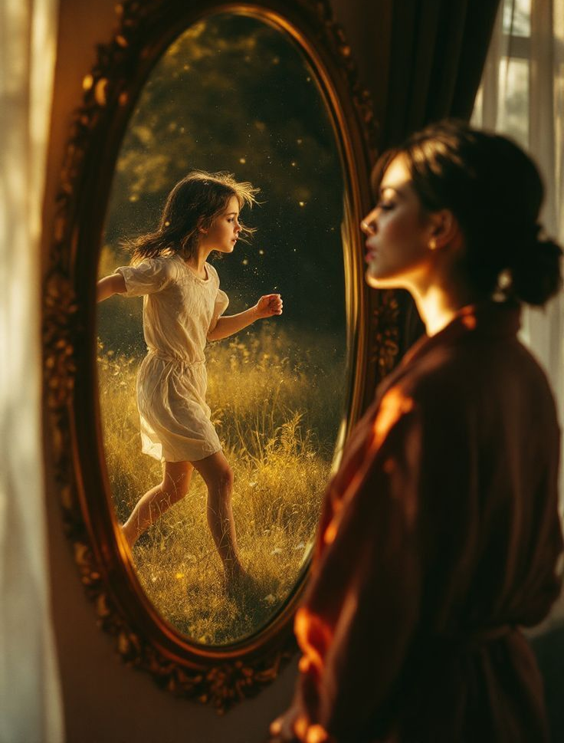
About me…

Slide 8

Cosa vedono di me?

Slide 9
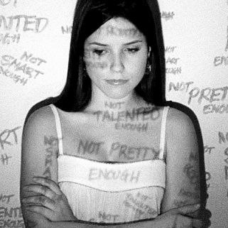
Real beauty

Slide 10


Slide 11
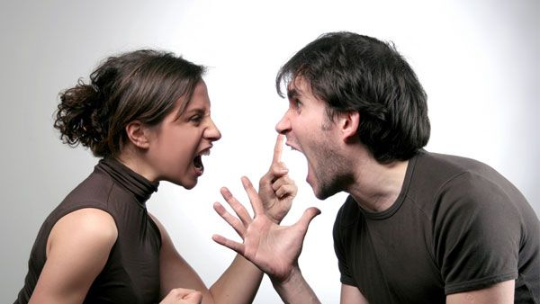

Slide 12
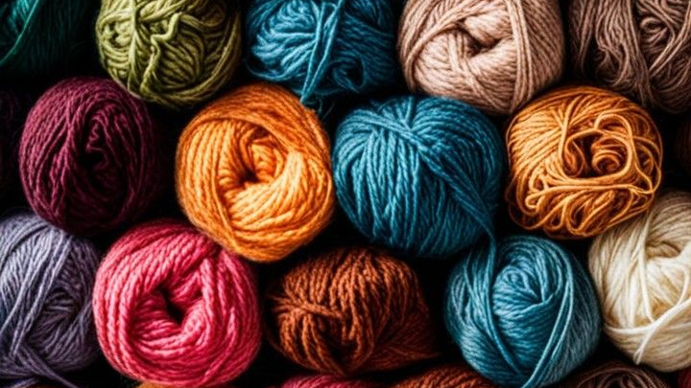
PURL

Slide 13
VITA COMUNE
3 MEDIA
²³Il Dio della pace vi santifichi interamente, e tutta la vostra persona,
spirito, anima e corpo,
si conservi irreprensibile per la venuta del Signore nostro Gesù Cristo.

Slide 14
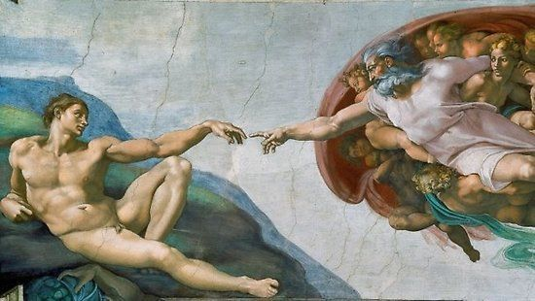
²⁶Dio disse: «Facciamo l’uomo a nostra immagine, secondo la nostra somiglianza

Slide 15
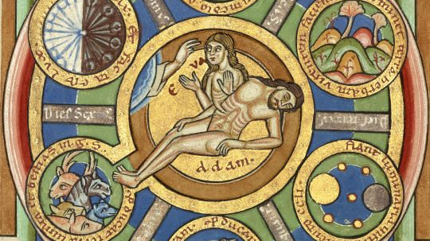
27E Dio creò l’uomo a sua immagine; a immagine di Dio lo creò: maschio e femmina li creò.
28Dio li benedisse e Dio disse loro:
«Siate fecondi e moltiplicatevi,

Slide 16

³¹Dio vide quanto aveva fatto, ed ecco, era cosa molto buona.

Slide 17
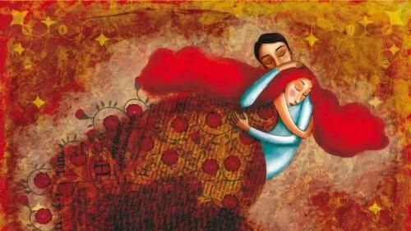

Slide 18
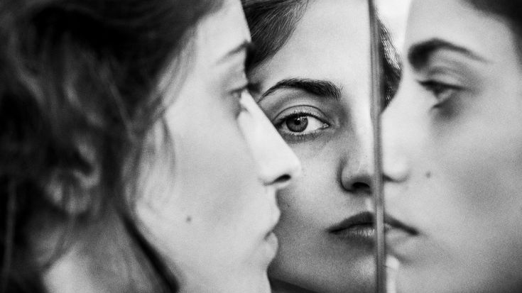
CHI SONO IO?

Slide 19
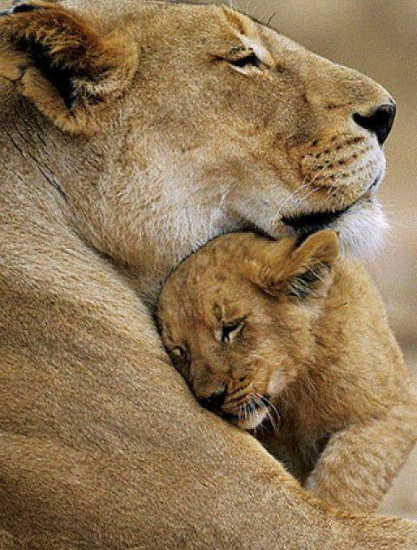
PIU’ CHE UN ANIMALE

Slide 20
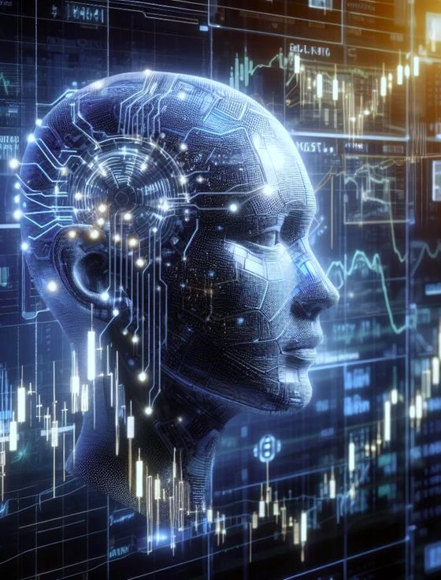
PIU’ CHE UNA MACCHINA

Slide 21
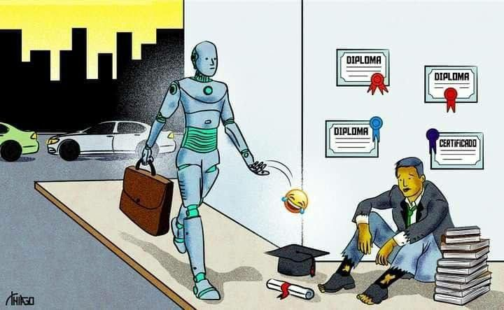

Slide 22
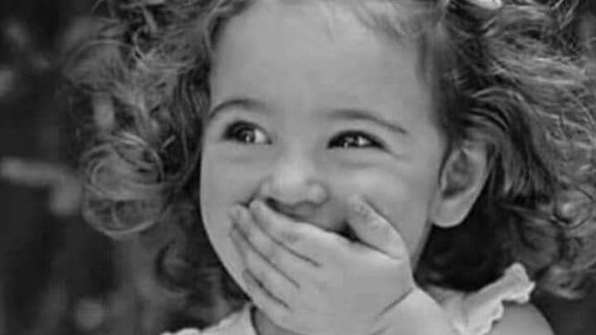
CI SONO
Unico Irripetibile Libero
Cosciente Grato Sognante
Insieme

Slide 23
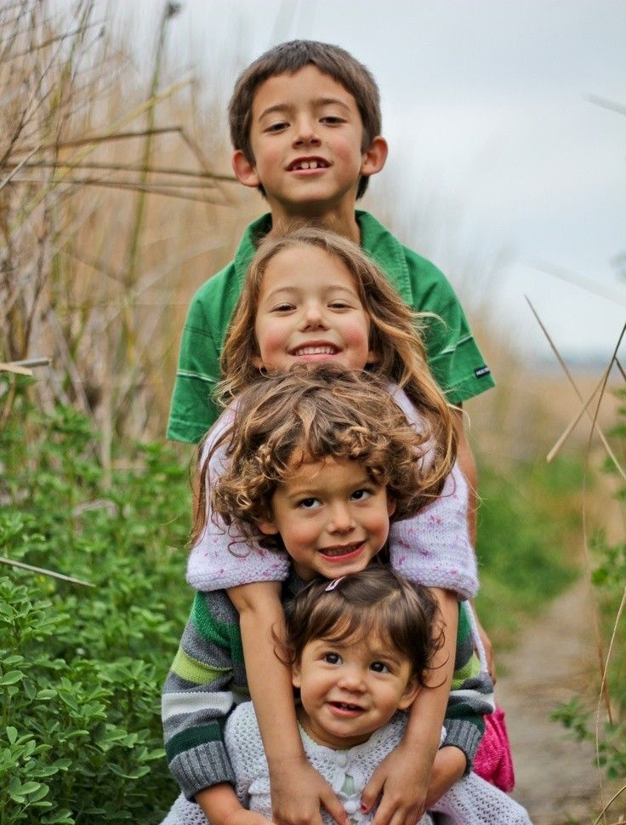
NOI
SIAMO
UN
CAPOLAVORO
NUOVO

Slide 24
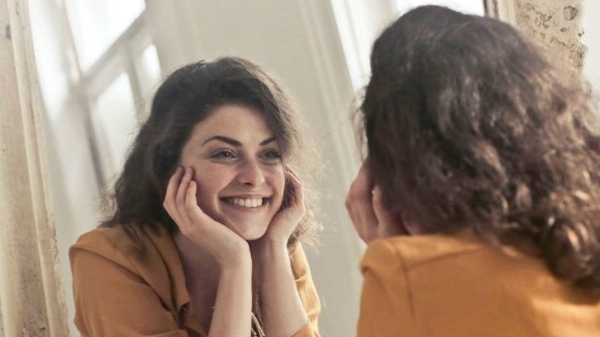
Tu sei il tuo corpo

Slide 25
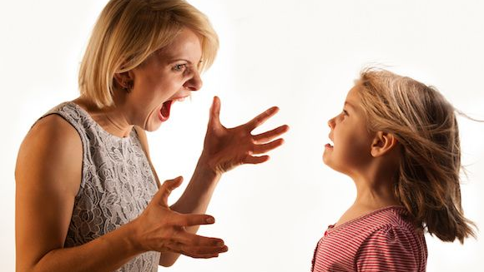
Che rivela il vissuto interiore

Slide 26
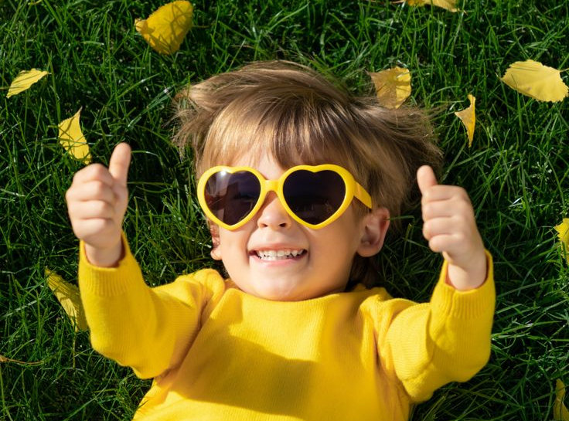
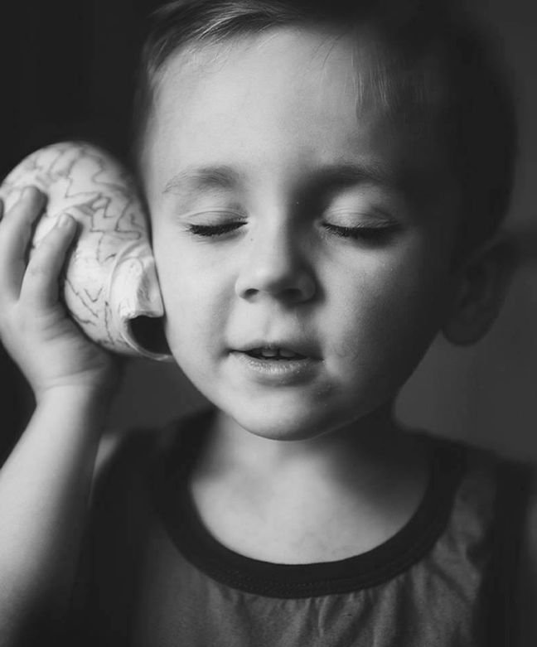
Con cui fai esperienze
«sensoriali»

Slide 27
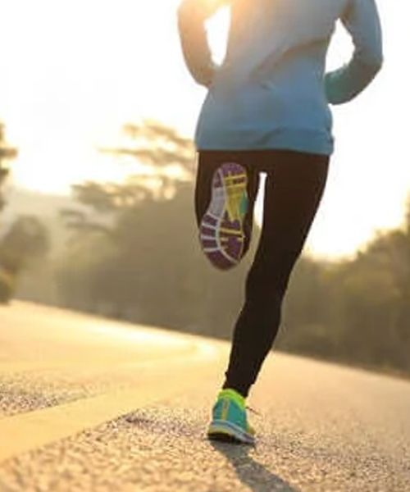
Per esplorare e viaggiare

Slide 28
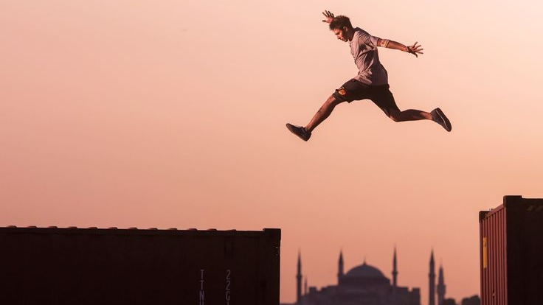
Senza limiti…

Slide 29
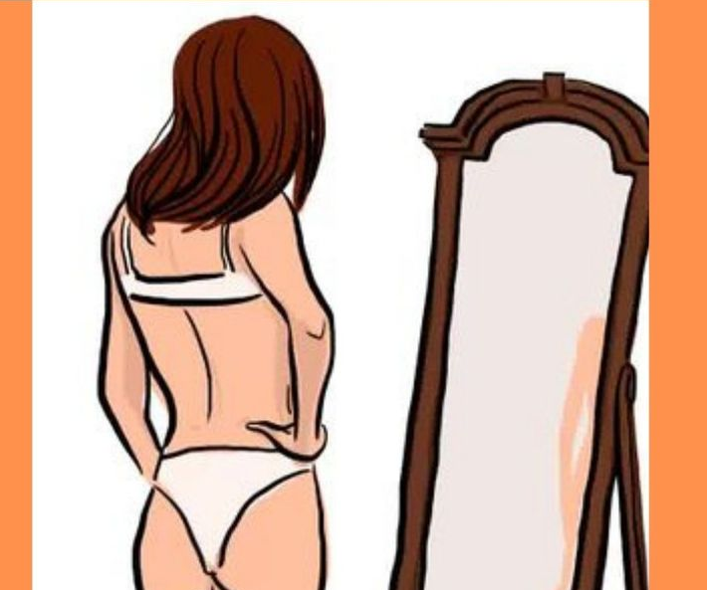
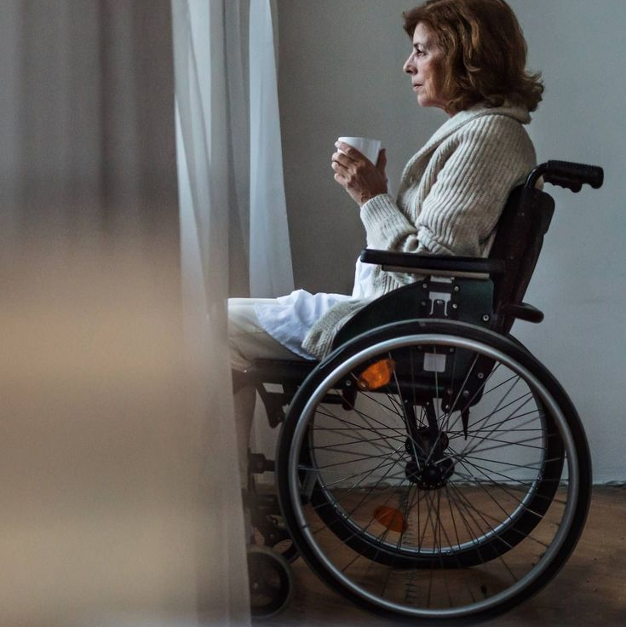
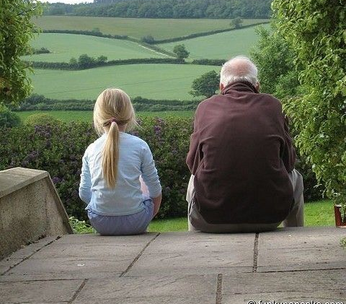
…o quasi

Slide 30
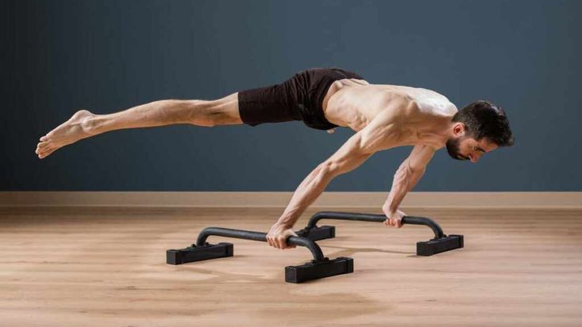
Puoi allenarlo

Slide 31
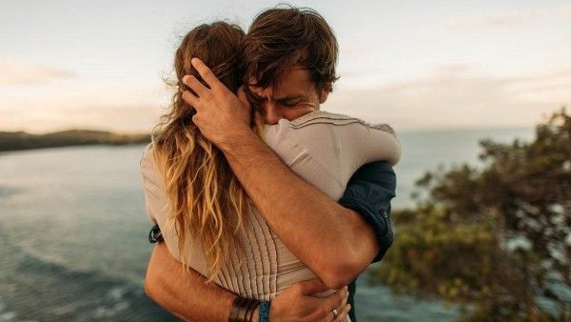
Puoi allenarlo

Slide 32
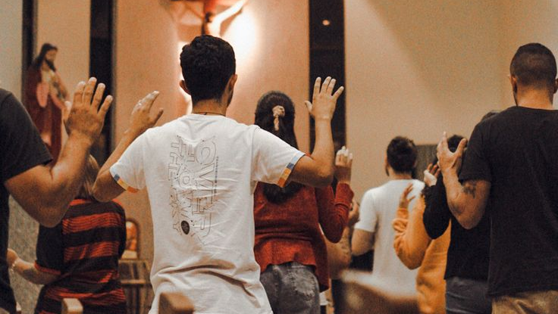
Puoi allenarlo

Slide 33
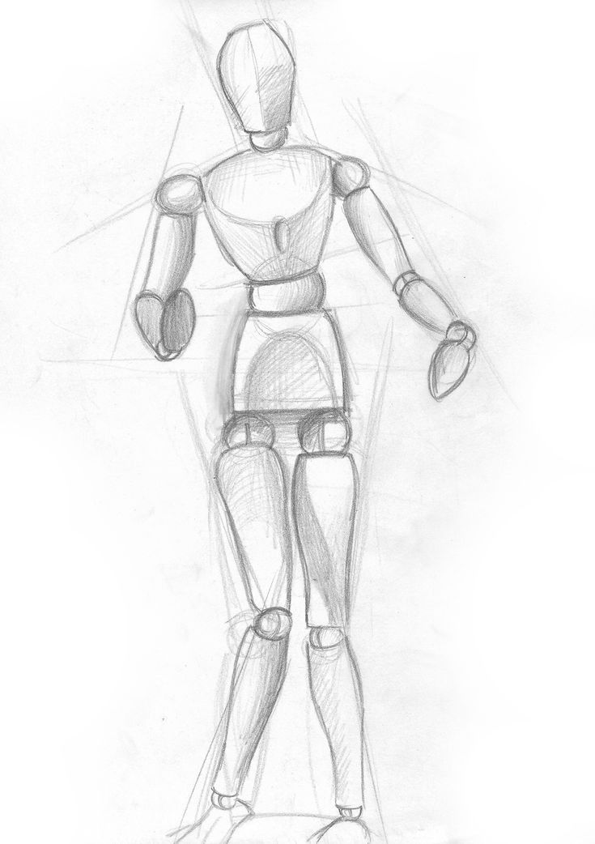
Cosa provi?

Slide 34
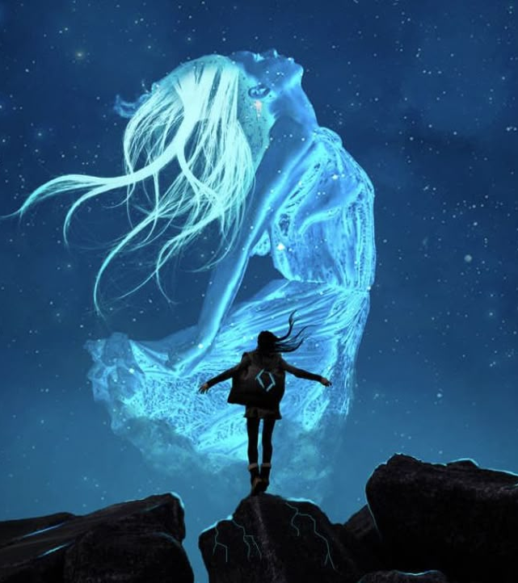
Tu sei la tua anima

Slide 35
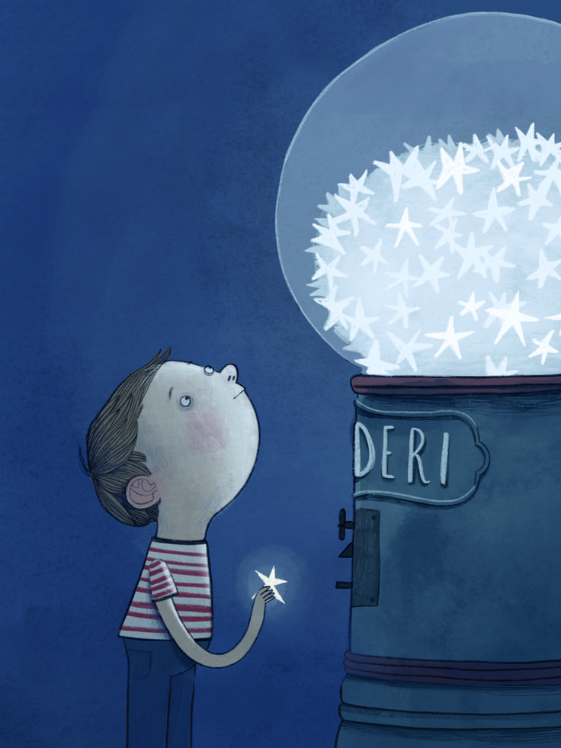
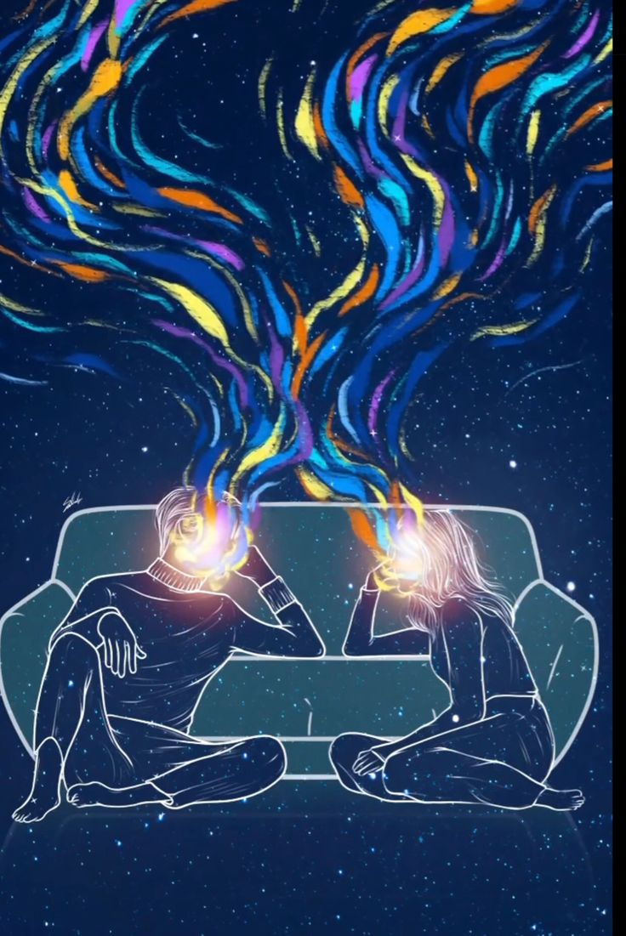

Slide 36
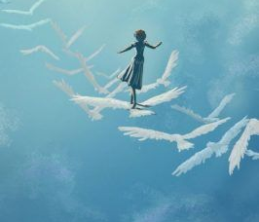
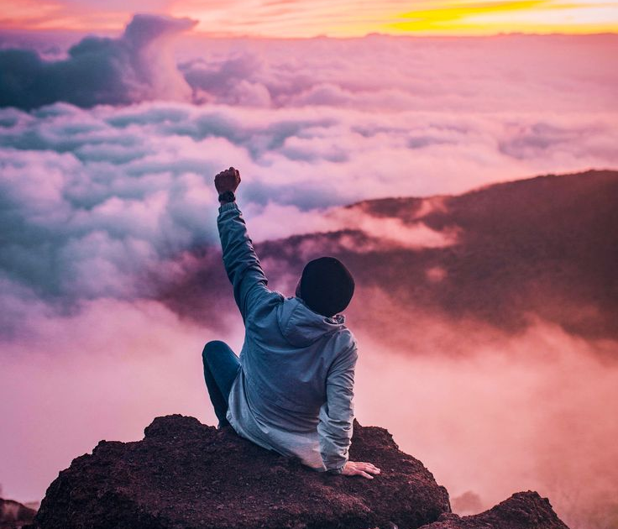
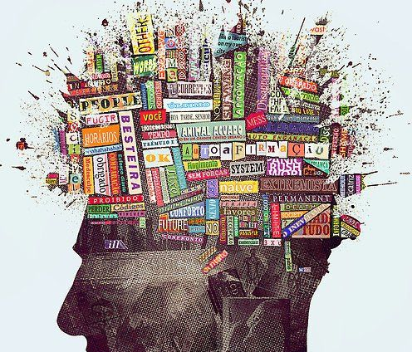

Slide 37
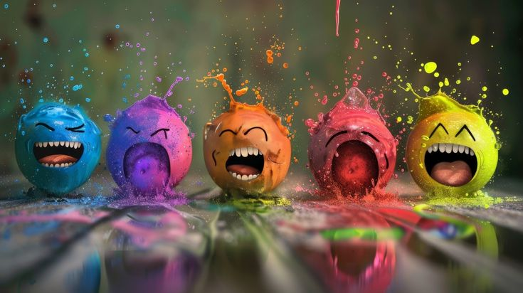

Slide 38
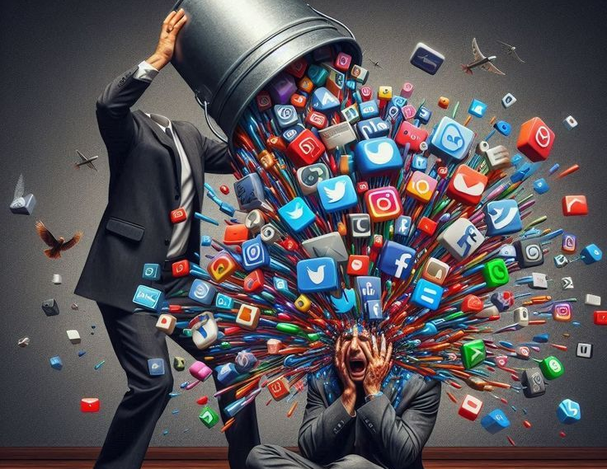

Slide 39
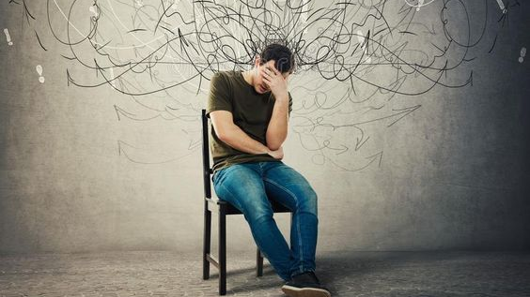

Slide 40
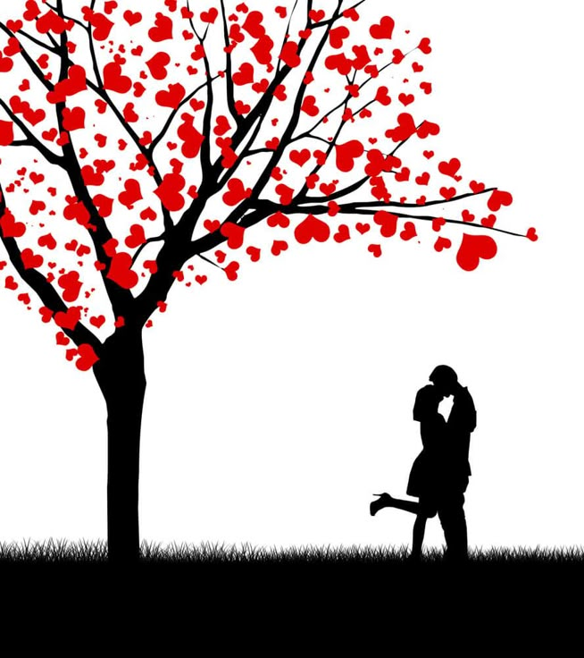

Slide 41
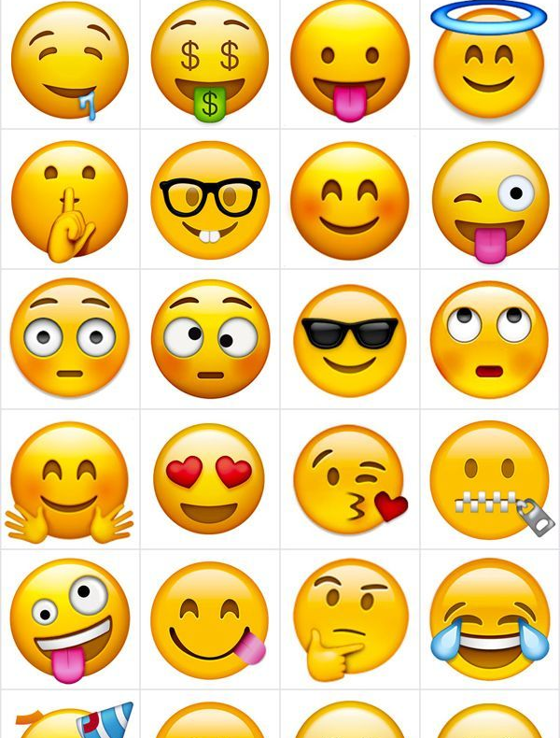
emozioni
«smosso verso fuori»
«portato fuori»

Slide 42
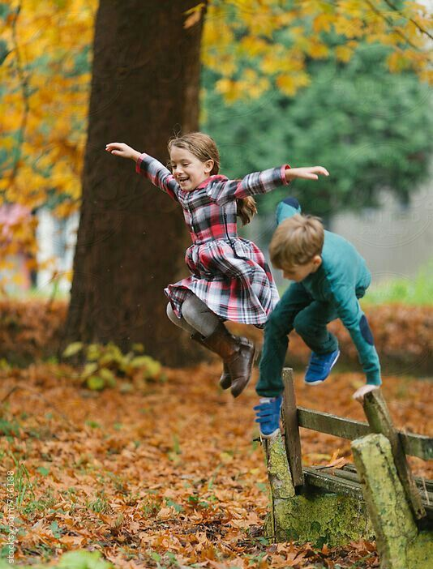
Le mappe emotive si sviluppano nei primi anni di vita
Emozioni automatiche
Emozioni complesse

Slide 43
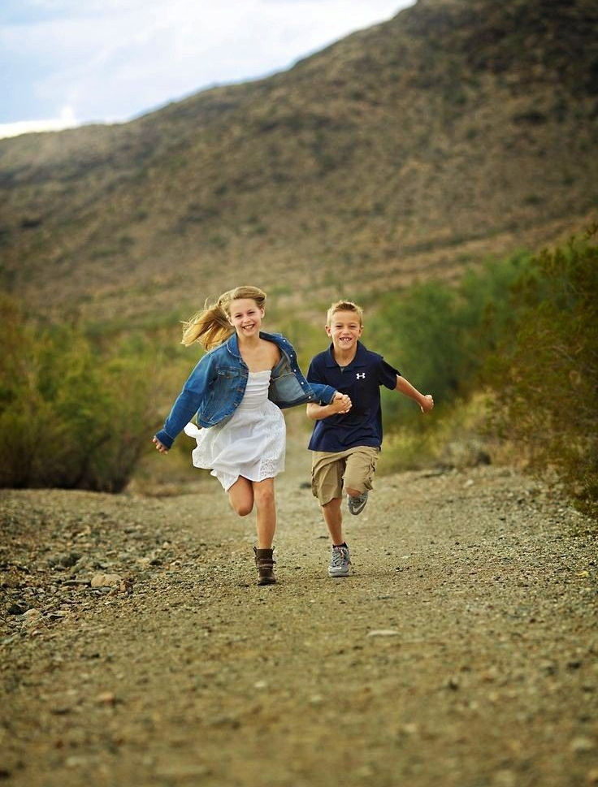
Con le emozioni facciamo esperienze
Il corpo reagisce (BATTITO, MUSCOLI, DIGESTIONE, PUPILLE, ARROSSAMENTO,…)
Cambiamo comportamento (ESPRESSIONI VOLTO, TONO VOCE, VELOCITA’ PARLATO,..)
Rileggiamo la realtà

Slide 44
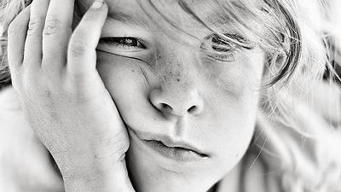
Le emozioni sono parte integrante della nostra identità

Slide 45
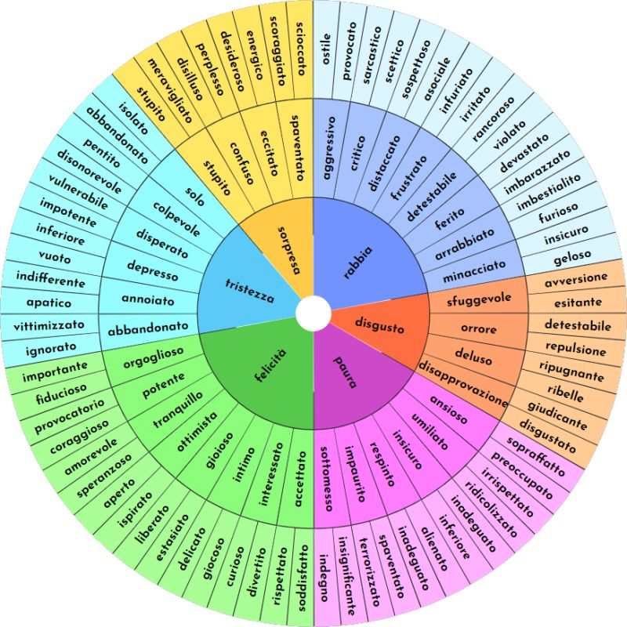
La ruota delle emozioni

Slide 46
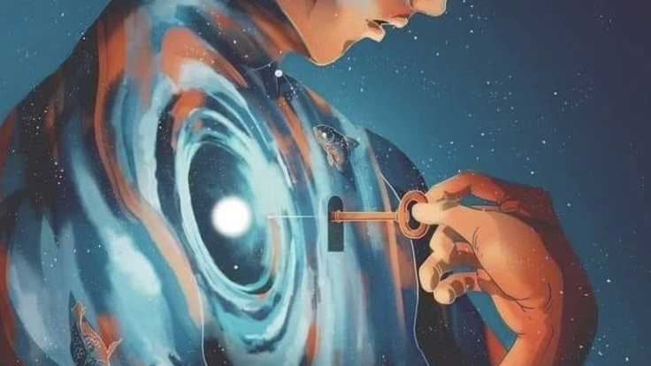
Io sono il mio spirito

Slide 47
